Slide 1
Estudo
Conformidade dos sítios web da AP Central com as
Web Content Accessibility Guidelines 1.0 do W3C
(análise comparativa 2008 / 2010)
Jorge Fernandes / UMIC - Agência para a Sociedade do Conhecimento, IP
(Maio 2011). Fórum SI - Accessibilidade Web. Lisboa: APDSI.

Slide 2
Sumário
Enquadramento
Fases de análise
Amostra
Instrumentos de análise
Metodologia
Resultados
Por detrás da conformidade
Última avaliação internacional

Slide 3
Enquadramento
RCM n.º 97/99 de 26 de Agosto
  Portugal - 1º Estado-Membro da UE a adoptar as WCAG do W3C
  Portugal - principal responsável pela introdução das WCAG no plano eEurope 2002
RCM n.º 155/2007 de 2 de Outubro
  2 objectivos à luz das WCAG 1.0:
    conformidade “A” para conteúdos informativos;
    Conformidade “AA” para conteúdos transaccionais
  Criação de um Grupo de Acompanhamento
    Coordenação: SG-PCM
    Membros: UMIC, CEGER, INR, AMA
    Realização de sessões de esclarecimento;
    Criação de um HelpDesk para a AP;
    Disponibilização de Informação (www.acessibilidade.gov.pt)
    Ferramentas de monitorização: TAW 3 + eXaminator (UMIC)
    Relatórios de estado mensais: organismos -> SG -> SG-PCM -> Conselho de Ministros

Slide 4
Fases de análise
1ª) dez.07: Auto-avaliação levado a efeito pelas SG dos 14 Ministérios + PCM
  Avaliação automática a “TODAS” as páginas
    Ferramenta: “TAW 3.08 Desktop”
2ª) fev. 08: Estudo de verificação da eficácia do processo de validação implementado
  Avaliação automática
  Avaliação manual pericial
3ª) nov. 10: Estudo para determinar a evolução ocorrida nos últimos 2 anos
  Idem a 2º

Slide 5
Amostra
Sítios Web Informativos
  Universo da 1ª fase: 333 sítios web
Amostra recolhida para estudo
  100 páginas de 28 sítios (2 por Ministério)
  Critério de selecção: mais relevantes para o público em geral

Slide 6
Instrumentos de análise
Avaliação automática:
  Test Accesibilidad Web (TAW) versão 3.08
  eXaminator (www.acesso.umic.pt)
Avaliação manual pericial:
  Em Mac OS X 10.6.4
    www.opera.com | Opera (10.63)
    http://firefox.cita.uiuc.edu/ | barra de ferramentas de acessibilidade da Universidade de Illinois para Firefox
    Safari com funcionalidade “Developer” activa
    Leitor de ecrã VoiceOver com sintetizador de fala pt-PT Infovox (célia)
  Em Windows XP Professional:
    http://www.visionaustralia.org.au/ais/toolbar/ | Barra de ferramentas da Vision Australia
    Leitor de ecrã JAWS 11 com sintetizador de fala pt-BR Eloquence

Slide 7
Metodologia
1ª fase: avaliação automática:
  URL: página de entrada;
  Links to follow: Domain;
  Depth level: 3;
  Pages to analyse: 100
2ª fase: avaliação manual pericial:
  Navegação aleatória pelos diversos sítios Web em busca de 4 elementos (A): imagens, scripts, tabelas de dados e frames/iframes.
  Na edição de 2010 (AA) acrescentou-se: listas (menu), cabeçalhos, tabelas layout, contraste, separação de estilos (CSS) e estrutura (HTML)

Slide 8
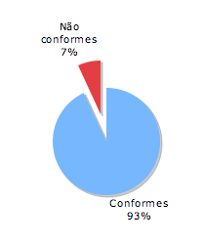
Resultados
”93% dos 333 sítios informativos passam os testes TAW para a Priodade 1” afirmam os organismos
Recolha SG-PCM em Dez. 2007
Universo: 333 sítios web
Auto-avaliação com base no TAW
Corrido em “TODAS” as páginas
do sítio.

Slide 9
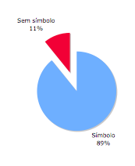

Resultados
89% dos sítios têm o Símbolo de Acessibilidade à Web afixado na 1ª página
Ano | %
2010 | 89%
2008 | 75%

Slide 10
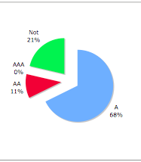
Resultados
79% dos sítios estão em conformidade WCAG 1.0
Conformidade¹ WCAG 1.0 (2008 - 2010)
Ano | A | AA | AAA
2010 | 68% | 11% | 0%
2008 | 61% | 0% | 0%
(1) Definição de conformidade: um sítio encontra-se em conformidade com o nível ‘A’ sempre que, pelo menos, 75% das páginas analisadas passam os testes TAW para os pontos de verificação de prioridade 1.

Slide 11
Resultados
(dados qualitativos)
A colocação de legenda nas imagens é a regra mais usada (77% correcto);
Evolução de 2008 para 2010
  Informação mais estruturada
    mais parágrafos (<p>); - quebras de linha (<br>)
    mais cabeçalhos (<h1>...<h6>)
    mais menus marcados como listas (+ listas tb)
    menos tabelas layout
    Mais separação entre estilo (CSS) e estrutura (HTML)
  Uso de Frames é muito limitado (BOM);
  Uso de iFrames é crescente => novas técnicas de análise automática
  Uso crescente de ficheiros PDF => novas técnicas de análise
  Construção de sites totalmente em Flash é resídual (BOM). Os que o usam devem deixar de o fazer.
  O Javascript é o elemento menos cuidado:
    Praticamente não existem equivalentes alternativos (afixados em <noscript>) e os que existem são maus. Esta regra desapareceu nas WCAG 2.0
    O uso de manipuladores de eventos é, na maioria, rato-dependentes

Slide 12
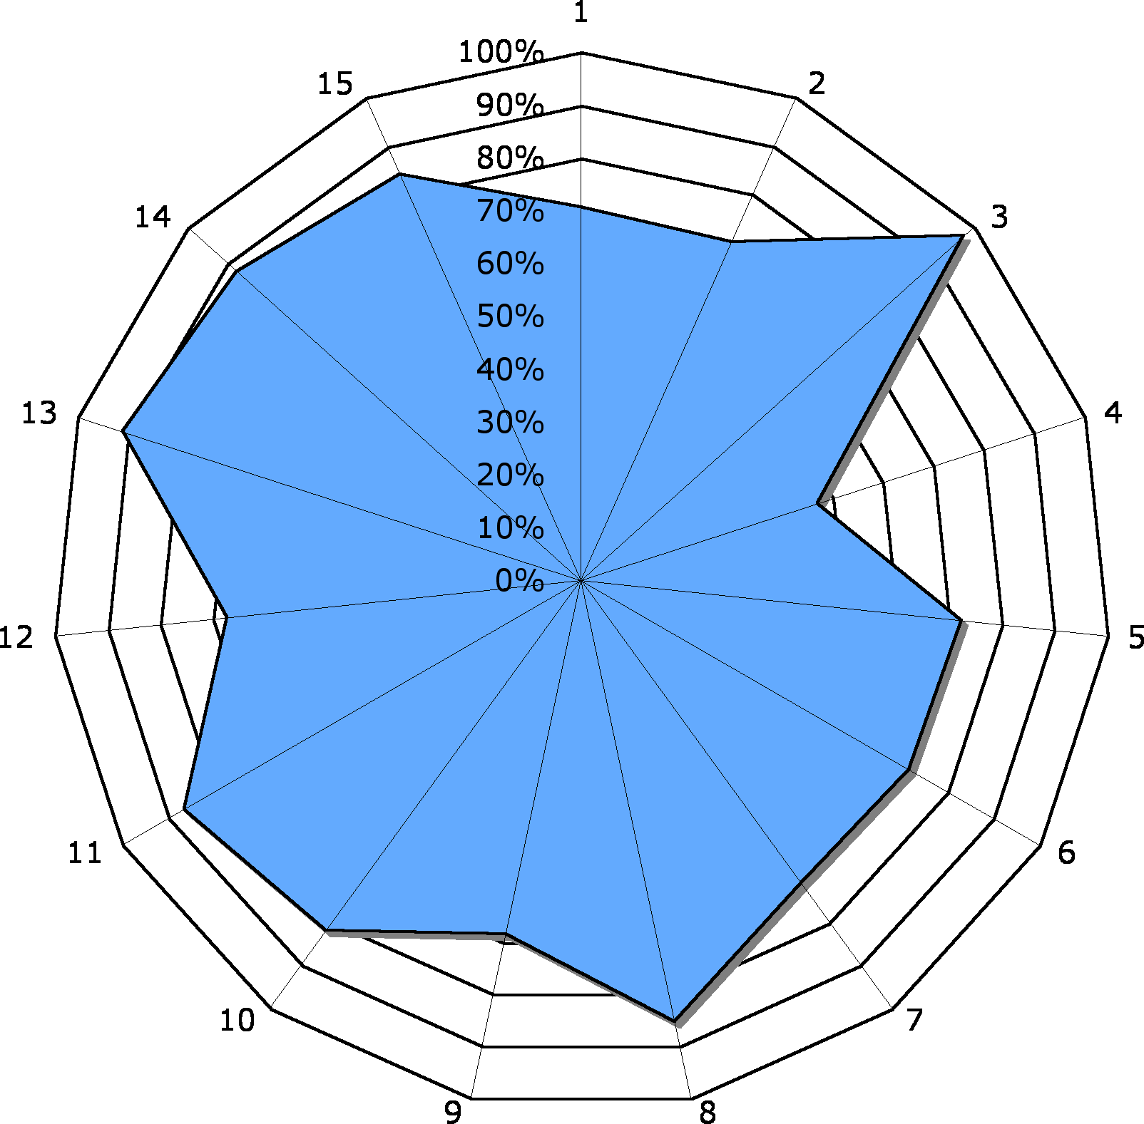
Por detrás da conformidade
(é preciso descer ao patamar dos pontos de verificação / critérios de sucesso)
% páginas em que todas as imagens localizadas têm
texto alternativo
Legenda nas imagens
O Melhor PV WCAG1.0
1 - MAI
2 - MADRP
3 - MCTES
4 - MC
5 - MDN
6 - MEID
7 - ME
8 - MJ
9 - MS
10 - MFAP
11 - MOPTC
12 - MAOTDR
13 - MTS
14 - MNE
15 - PCM
Recolha eXaminator:
Sites: 351
Páginas: 40853
Imagens: 639877
Fonte: UMIC, IP / Maio 11

Slide 13
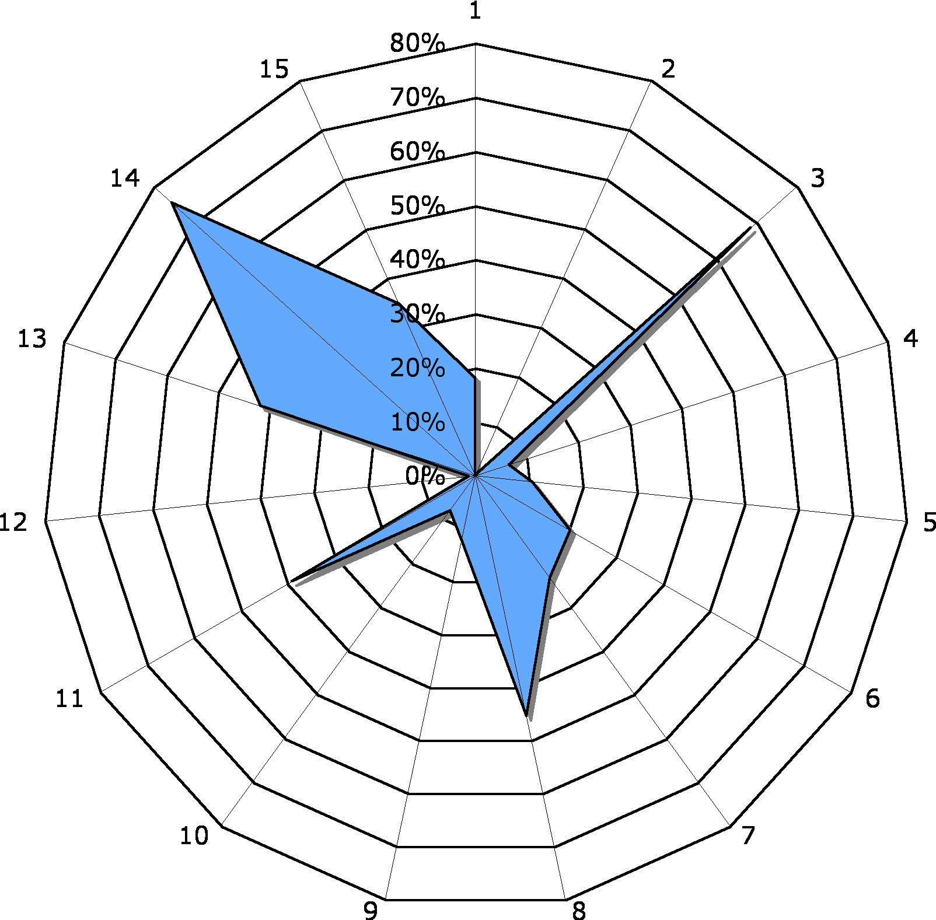
Por detrás da conformidade
(é preciso descer ao patamar dos pontos de verificação / critérios de sucesso)
% páginas em que todos os scripts localizados no <body> da página têm
<noscript> (i.e. afixado equivalente alternativo)
Uso de <noscript>
O Pior PV WCAG1.0
1 - MAI
2 - MADRP
3 - MCTES
4 - MC
5 - MDN
6 - MEID
7 - ME
8 - MJ
9 - MS
10 - MFAP
11 - MOPTC
12 - MAOTDR
13 - MTS
14 - MNE
15 - PCM
Recolha eXaminator:
Sites: 351
Páginas: 31164
Scripts in body: 185189
Fonte: UMIC, IP / Maio 11

Slide 14
Por detrás da conformidade
(é preciso descer ao patamar dos pontos de verificação / critérios de sucesso)
Média do Índice webax (0% - 100%) por Ministério
2006
webaX = indicador Global
Média global = 3.8
1. MAI
2. MADRP
3. MCTES
4. MC
5. MDN
6. MEI
7. ME
8. MJ
9. MS
10. MF
11. MOPTC
12. MAOTDR
13. MTSS
14. MNE
15. MP
Recolha eXaminator:
Sites: 333
Páginas: 605
Bateria de testes: 61
Fonte: UMIC, IP / Maio 11

Slide 15
Por detrás da conformidade
(é preciso descer ao patamar dos pontos de verificação / critérios de sucesso)
Média do Índice webax (0% - 100%) por Ministério
Maio 2011
webaX = indicador Global
Média global = 5.8
1 - MAI
2 - MADRP
3 - MCTES
4 - MC
5 - MDN
6 - MEID
7 - ME
8 - MJ
9 - MS
10 - MFAP
11 - MOPTC
12 - MAOTDR
13 - MTS
14 - MNE
15 - PCM
Recolha eXaminator:
Sites: 351
Páginas: 42010
Bateria de testes: 61
Fonte: UMIC, IP / Maio 11

Slide 16
Web@x 2006 - 2011
The 15 Ministries of Portuguese Public Administration
2006
2011
2006
MAI
MADRP
MCTES
MC
MDN
MEI
ME
MJ
MS
MF
MOPTC
MAOTDR
MTSS
MNE
MP
-
- 1 -
- 2 -
- 3 -
- 4 -
- 5 -
- 6 -
- 7 -
- 8 -
- 9 -
- 10 -
- 11 -
- 12 -
- 13 -
- 14 -
- 15 -
2011
MAI
MADRP
MCTES
MC
MDN
MEID
ME
MJ
MS
MFAP
MOPTC
MAOTDR
MTS
MNE
PCM
Average Score: 3.8
Average Score: 5.8
Sample 2011:
Sites: 333
Pages: 605
eXaminator tests: 61
Sample 2011:
Sites: 351
Pages: 42010
eXaminator tests: 61

Slide 17
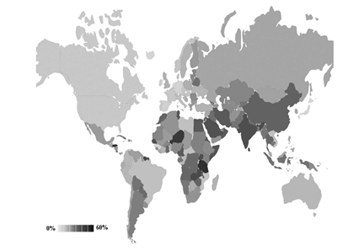
Última avaliação Internacional
1º estudo aos 192 Estados-Membros da ONU (1)
Análise a 6 sítios: Portal Governo, Saúde, Educação, Segurança Social, Trabalho, Finanças
Metodologia UWEM - Unified Web Evaluation Methodology (usaram 23/144 testes)
Portugal é 2º em 192 países
  Score PT = 2.43%, o que significa que em 100 testes efectuados falharam 2
A Alemanha, que ocupa o 1º lugar, tem um score de 1.28%
Europa - score 24,9%
(1) Goodwin, M., Susar, D., Netzio, A., Snapruda, M. & Jensend, C. (Fev. 2011). Global Web Accessibility Analysis of National Government Portals and Ministry Web Sites. Journal of Information Technology & Politics, issue 8: vol. 1, pages 41 - 67. Consultado a 1 Março 2011 em: http://dx.doi.org/10.1080/19331681.2010.508011

